Slide 1
Интерактивная игра «Животные России»
МБУ детский сад №76 «Куколка»
Авторы: Даниелян А.В.
Федосеева Н.А.

Slide 2
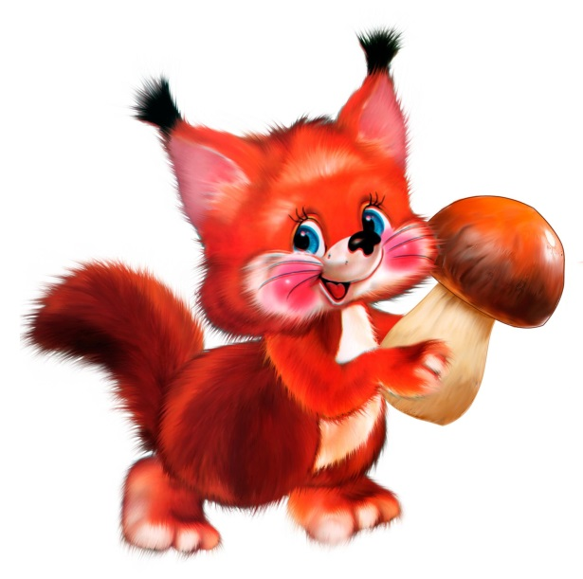
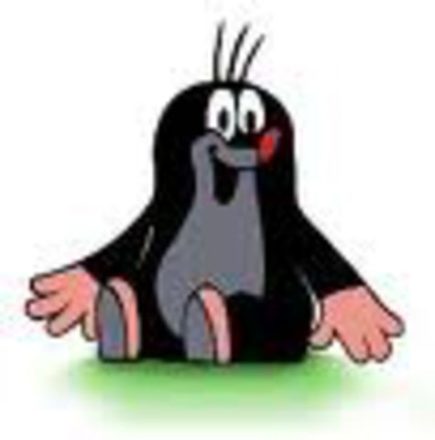
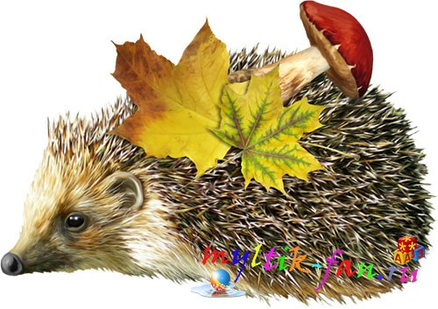
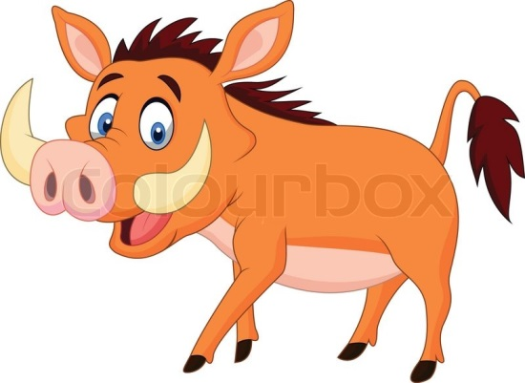
Давайте поиграем
Нажимая на изображение Совы, разгадай 4 загадки.
Кто с высоких тёмных сосен В ребятишек шишку бросил? И в кусты через пенёк Промелькнул, как огонёк?
Вот иголки и булавки Выползают из-под лавки. На меня они глядят, Молока они хотят
Этот зверь с двумя клыками, С очень мощными ногами И с лепешкой на носу. Роет землю он в лесу.
Черный он, чернее ночи, под землей жить любит очень, В огороде роет норы, длинные, как коридоры.
Загадки

Slide 3
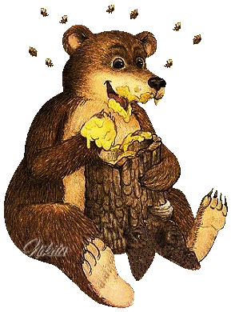
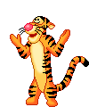
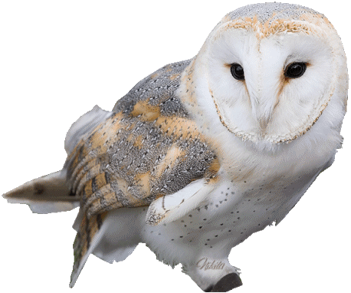
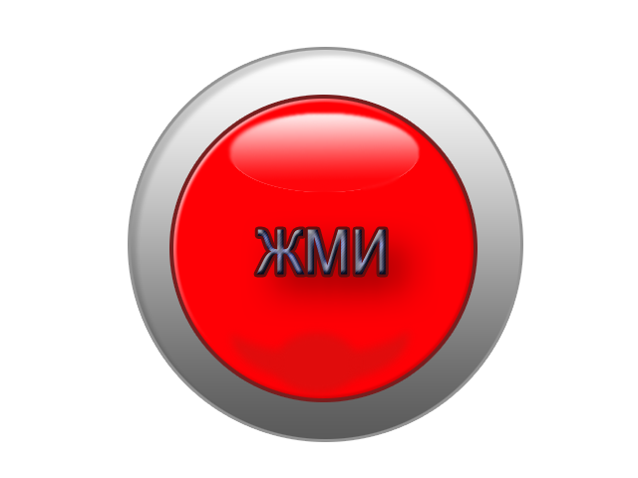
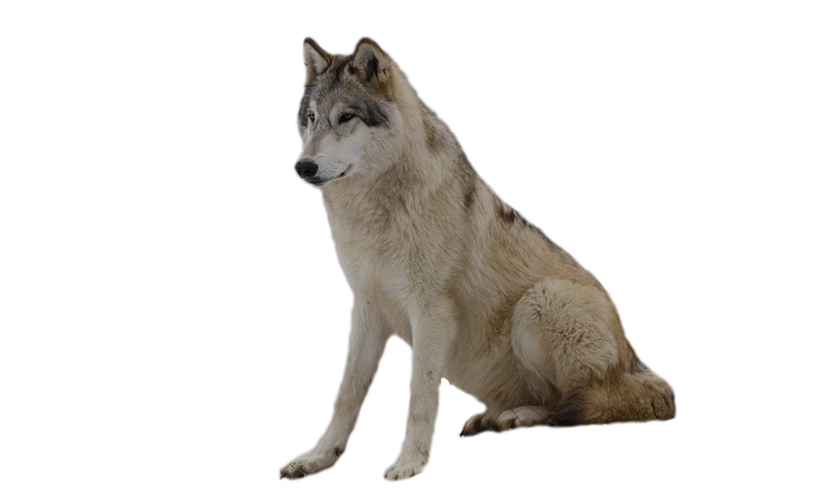
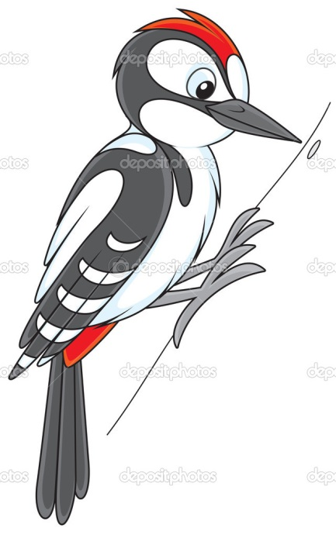
Чей это голос?

Slide 4
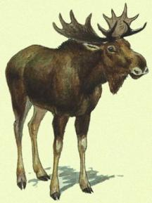
Из букв составьте название животного
О
Ь
Л
С
Ответ

Slide 5
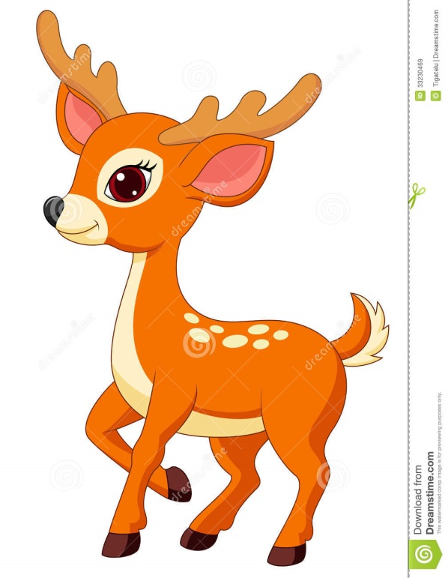
Из букв составьте название животного
Ь
О
Н
Е
Л
Ответ

Slide 6
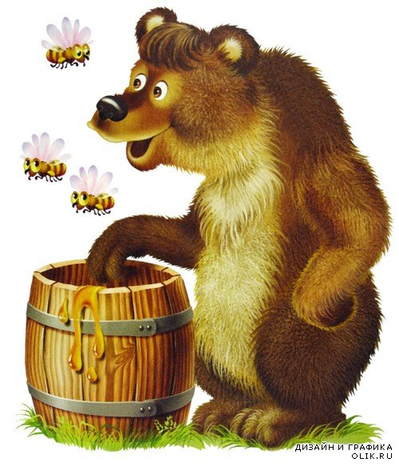
Д
Д
В
Ь
Е
Е
М
Ответ

